Slide 1



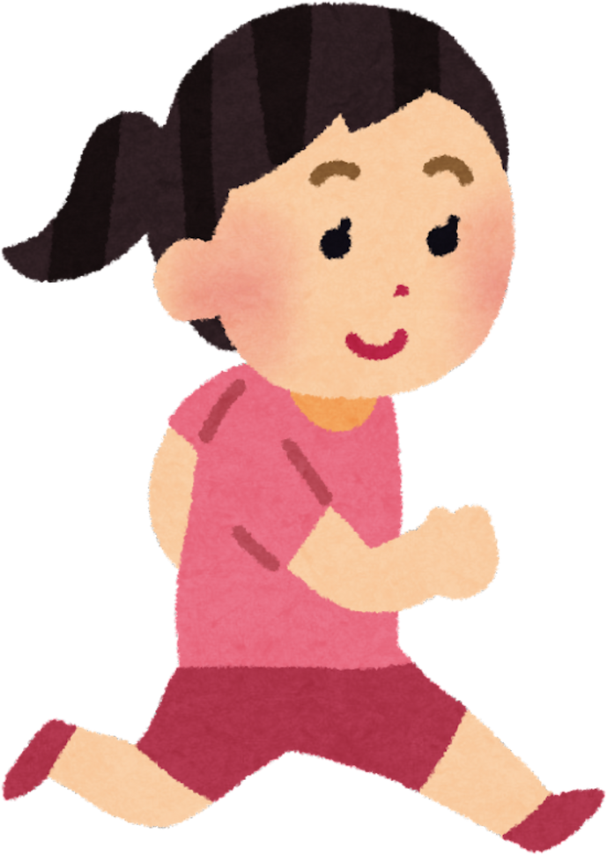


Slide 2





Play

Slide 3



1
2
3
4
Exit

Slide 4




A
1 000 ml
1 l = ? ml
B
100 ml
C
10 ml
Back

Slide 5
A
36 ml
12 ml x 4 = ?
B
48 ml
C
60 ml
Back

Slide 6
A
130 ml
100 ml + 30 ml = ?
B
140 ml
Back

Slide 7
A
250 ml
Một chai nước có 500 ml. Sau khi An uống thì trong chai còn 150 ml. Hỏi An đã uống bao nhiêu ml?
B
350 ml
C
300 ml
Back

Slide 8


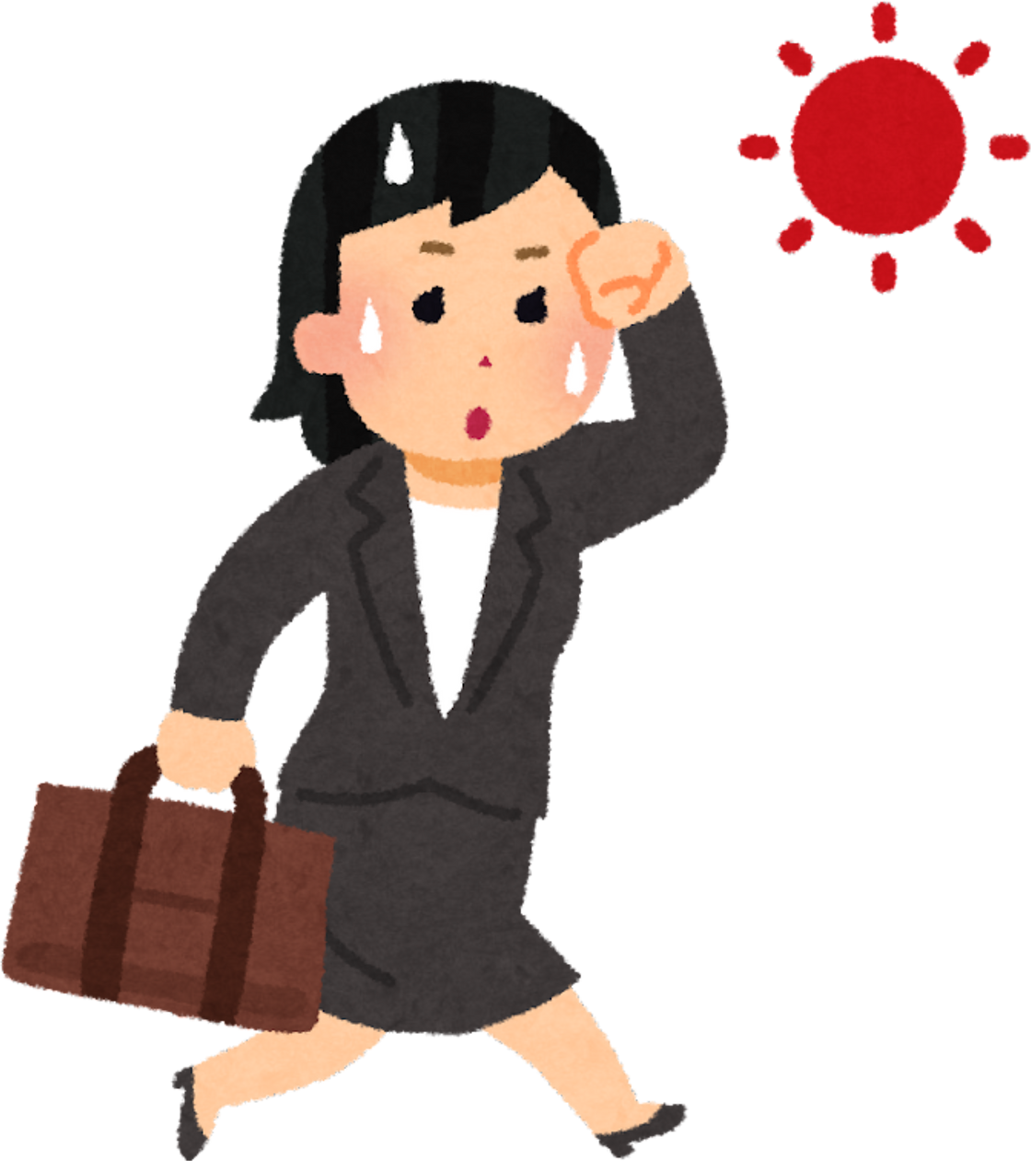
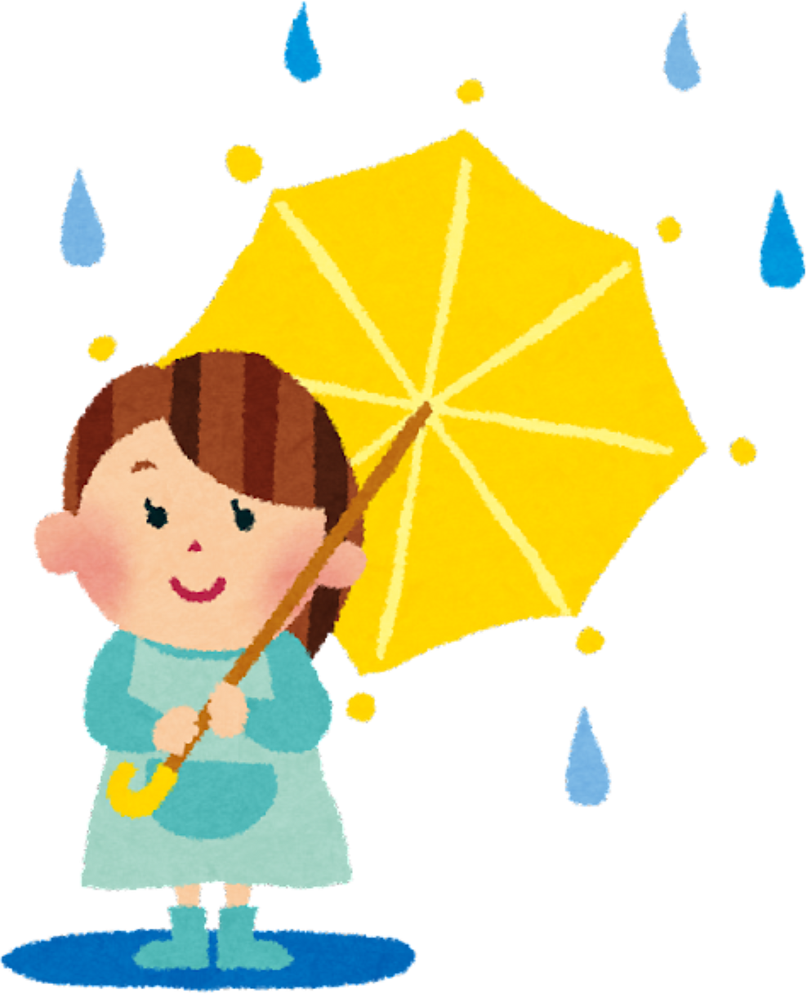


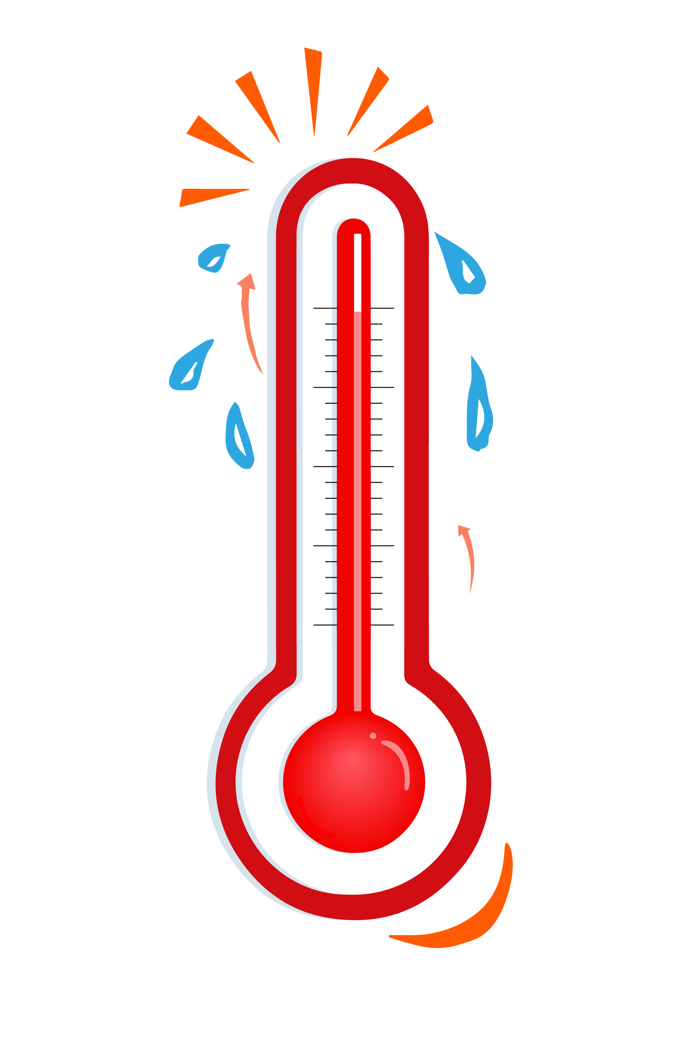

Slide 9


Slide 10




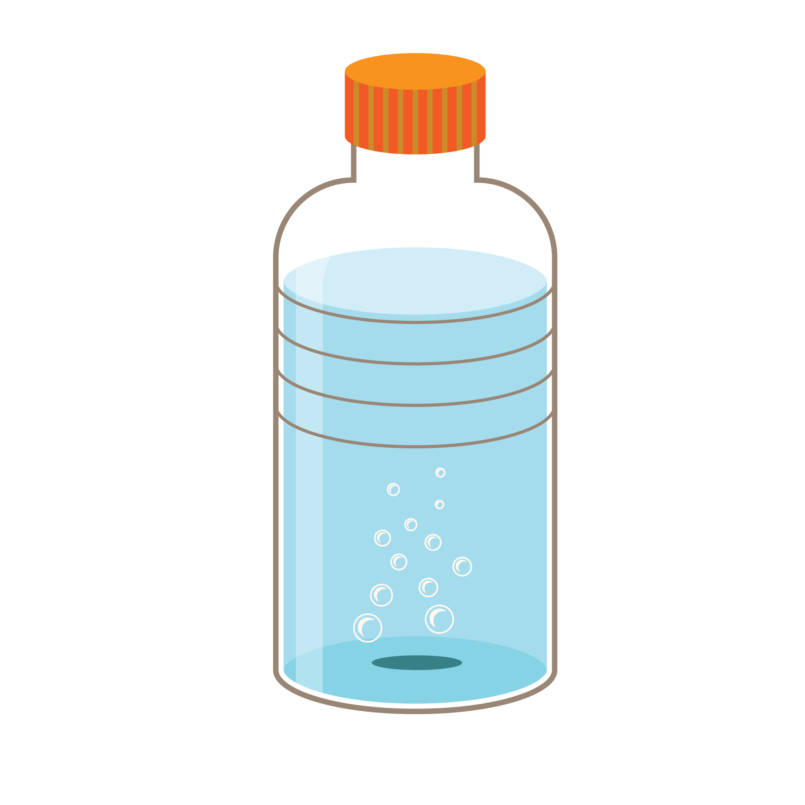
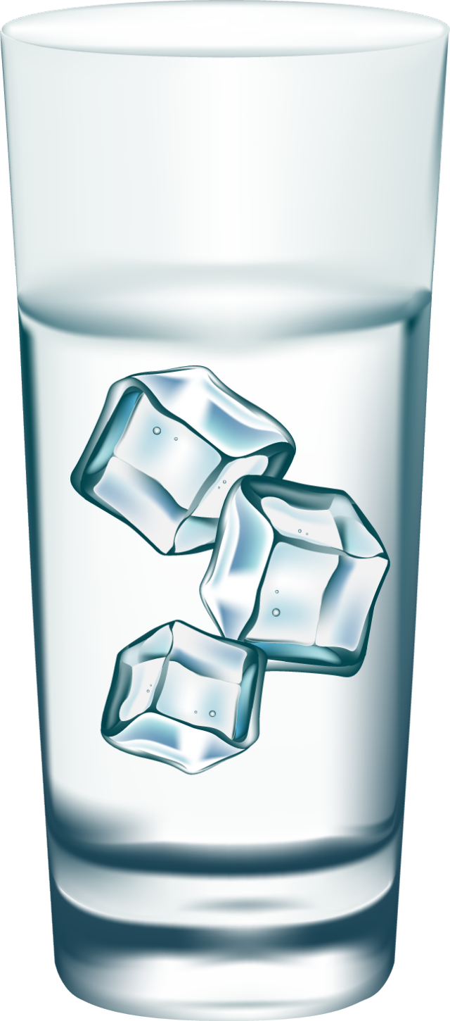

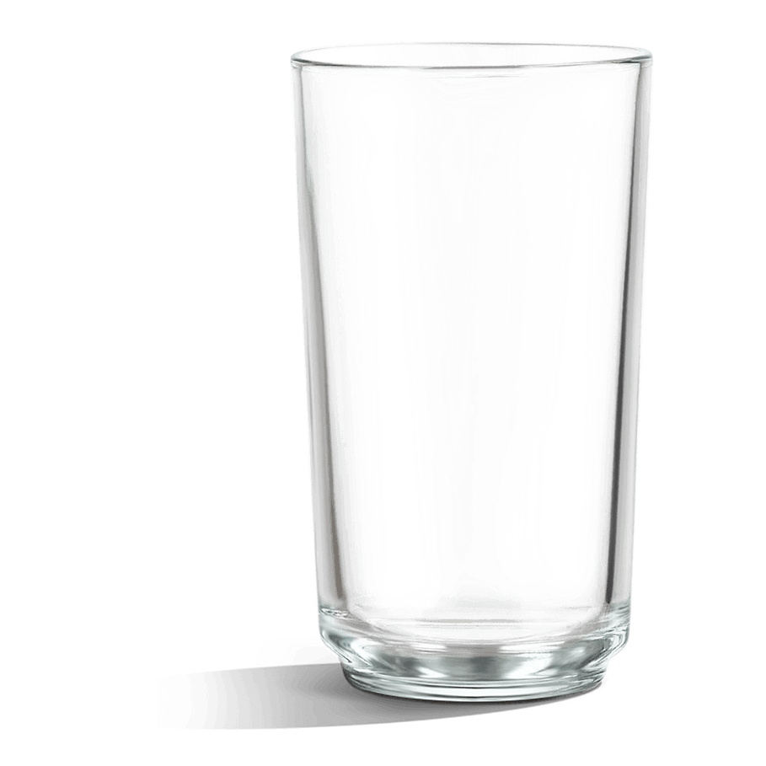
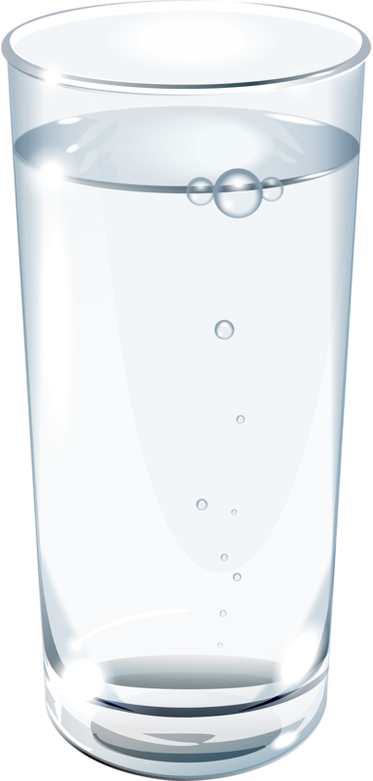
Nước ở cốc A nóng hơn nước ở chai nước B
Nước ở cốc C lạnh hơn nước ở chai nước B
B
C
A
Cốc nước nóng
Chai nước nguội
Cốc nước đá

Slide 11
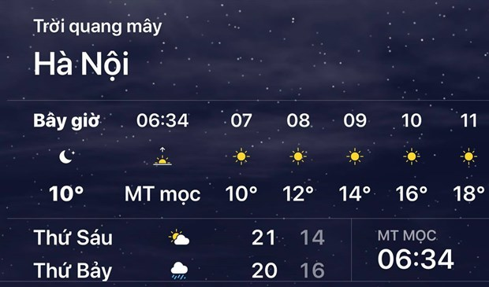
b) Ví dụ: Theo một bản tin thời tiết, nhiệt độ không khí về đêm ở Hà Nội là 10 độ C.
10 độ C viết là: ℃, đọc là: Mười độ xê
Trong thực tế sử dụng, ta có thể viết 10 ℃ gọn lại là 10°

Slide 12
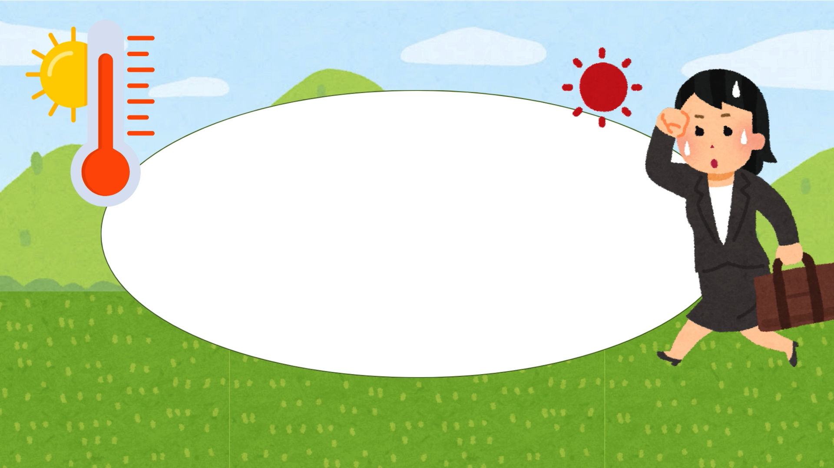

Slide 13


Slide 14
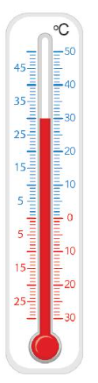
1
Sử dụng nhiệt kế đo nhiệt độ không khí.
a) Ví dụ: Đọc trên thang đo của nhiệt kế, mức thủy ngân ở vạch 30 chỉ nhiệt độ không khí ở Hà Nội là 30ºC.

Slide 15
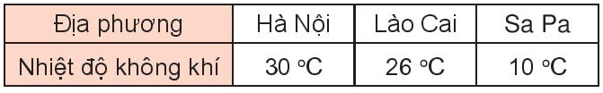
b) Ví dụ: Bảng sau đây cho biết nhiệt độ không khí vào buổi sáng trong một ngày ở ba địa phương:
Nhìn vào bảng, em cho biết:
Nhiệt độ không khí ở Hà Nội và ở Lào Cai, nơi nào cao hơn?
- Ta có 30ºC > 26ºC nên nhiệt độ không khí ở Hà Nội cao hơn nhiệt độ không khí ở Lào Cai.
• Nhiệt độ không khí ở Sa Pa và ở Lào Cai, nơi nào thấp hơn?
- 10ºC < 26ºC nên nhiệt độ không khí ở Sa Pa thấp hơn nhiệt độ không khí ở Lào Cai.

Slide 16
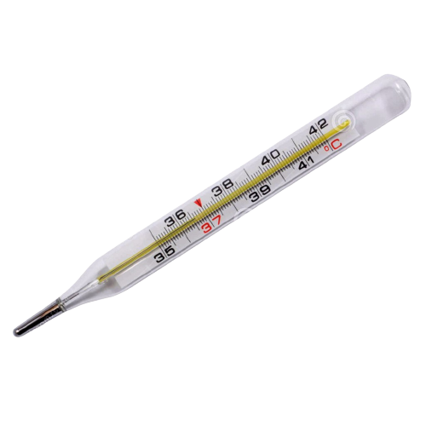
2
Sử dụng nhiệt kế để đo nhiệt độ cơ thể
a. Ví dụ:
Đọc trên thang đo của nhiệt kế, mức thủy ngân ở vạch 37 chỉ nhiệt độ cơ thể là 37°C

Slide 17
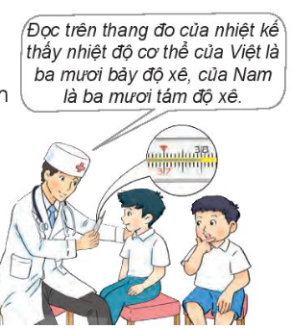
b) Số?
Dựa vào kết quả đo nhiệt độ của các bạn mà bác sĩ đã nêu (như hình vẽ):
Nhiệt độ cơ thể của Việt là °C
37
?
Nhiệt độ cơ thể của Nam là °C
38
?

Slide 18


Slide 19

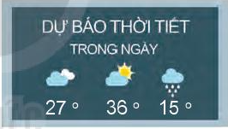
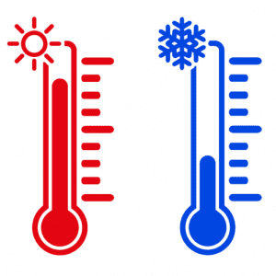
1
Dự báo nhiệt đô không khí vào các buổi trong ngày ở một địa phương được ghi theo bảng sau:
Dựa vào bảng trên, hãy cho biết nhiệt độ không khí:
a) Từng buổi trong ngày là bao nhiêu độ?
- Nhiệt độ không khí vào buổi sáng là 27 ºC.
- Nhiệt độ không khí vào trưa là 36 ºC.
- Nhiệt độ không khí vào buổi đêm là 15 ºC.
b) Thấp nhất là bao nhiêu độ, cao nhất là bao nhiêu độ?
- Nhiệt độ thấp nhất là 15 ºC và nhiệt độ cao nhất là 36 ºC.

Slide 20

2
Có ba người đo nhiệt độ cơ thể được kết quả lần lượt là: 38 ºC; 37 ºC; 39 ºC. Hỏi trong ba nhiệt độ trên, nhiệt độ nào cao hơn nhiệt độ cơ thể của người bình thường? Biết nhiệt độ cơ thể của người bình thường là 37 ºC.
Gợi ý:
So sánh nhiệt độ cơ thể của ba người với 37 ºC rồi trả lời câu hỏi.
Bài giải
Ta có 37 ºC < 38 ºC < 39 °C nên nhiệt độ 38 ºC và 39 °C cao hơn nhiệt độ cơ thể của người bình thường.

Slide 21

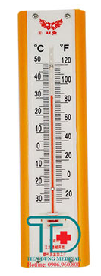
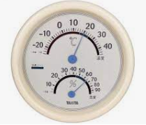
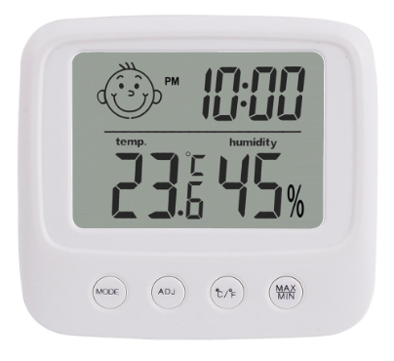
Hoạt động ở nhà:
a) Khi thời tiết thay đổi, em xem nhiệt kế đo nhiệt độ không khí để biết trời nóng hay lạnh mà mặc quần áo cho phù hợp.
3

Slide 22
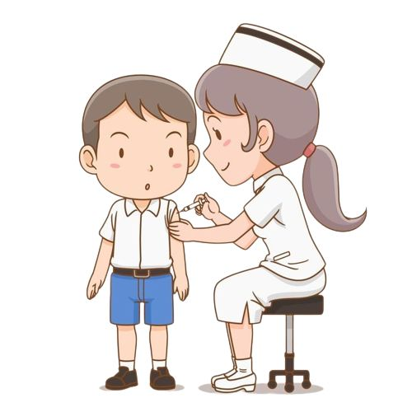
b) Khi thấy người sốt nóng, khó chịu, em hãy nhờ người lớn dụng nhiệt kế đo nhiệt độ cơ thể để được thăm khám kịp thời.

Slide 23


Slide 24



non
Ong
học
việc
Chú ong chăm chỉ

Slide 25


Câu 1: Để đo nhiệt độ cơ thể ta dùng gì?
A. Nhiệt kế thủy ngân
B. Nhiệt kế điện tử
C. Nhiệt kế hồng ngoại
D. Tất cả đều đúng

Slide 26
Câu 2: Đơn vị đo nhiệt độ là gì?
A. Cm
B. Độ C
C. Km
D.Không có đáp án

Slide 27
Câu 3: Nhiệt độ nào sau đây là nhiệt độ của cơ thể người bình thường?
A.10ºC
B. 37ºC
C. 100ºC
C. 300ºC

Slide 28


